Slide 1
ТИТУЛЬНЫЙ СЛАЙД ФИО УЧАСТНИКА

Slide 2
СЛАЙД ДЛЯ ЗАПОЛНЕНИЯ 1: CONSUMER JOBS
Когда… | …я хочу… | …чтобы…

Slide 3
СЛАЙД ДЛЯ ЗАПОЛНЕНИЯ 2: PROPOSITION CANVAS
Факторы выгоды
(gain creators)
Преимущества,
выгоды (gains)
Продукт или услуга
Потребности(consumer jobs)
Проблемы, блокеры, боли (pains)
Факторы помощи
(pain relievers)
Текущие решения

Slide 4
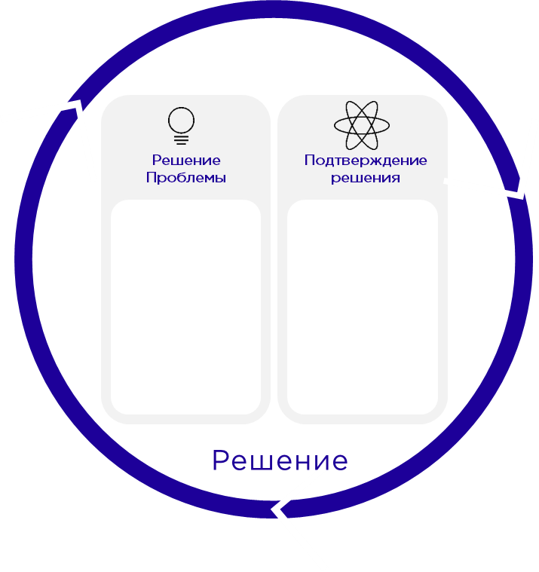
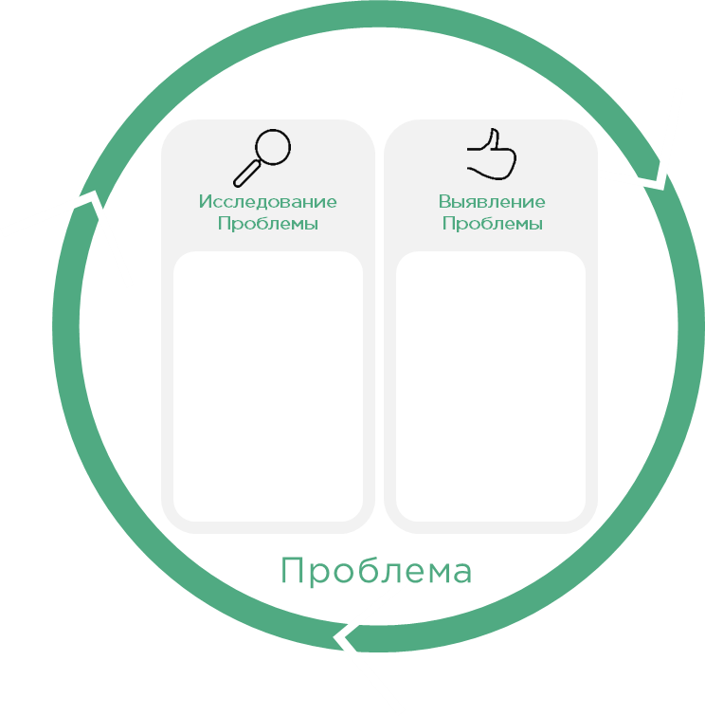
СЛАЙД ДЛЯ ЗАПОЛНЕНИЯ 3: LEAN CANVAS
ПОТРЕБНОСТЬ: (КОГДА….Я ХОЧУ….ЧТОБЫ…)
1
3
4
9
ПРОБЛЕМА
1-2 ключевые проблемы
РЕШЕНИЕ
Наметьте возможное
решение для каждой
проблемы
ПРЕДЛОЖЕНИЕ
Четкое, понятное утверждение, которое объясняет, что вы предлагаете и почему
это имеет значение
для потребителя
ПАРТНЕРЫ
Перечислите партнеров (внутренних и внешних), с которыми вы будете работать
ЦЕЛЕВЫЕ ПОТРЕБИТЕЛЬСКИЕ СЕГМЕНТЫ
Перечислите ваши целевые потребительские сегменты
2
8
это..который…для
Х – это продукт / услуга, которая
делает / предлагает решение для Z
5
КЛЮЧЕВЫЕ
ПОКАЗАТЕЛИ
Перечислите ключевые индикаторы, которые будут сообщать вам,
как работает ваш проект
КАНАЛЫ
Коммерция и коммуникация: перечислите, как и где вы будете продвигать, продавать и доставлять то, что вы предлагаете
ЭКОЛОГИЧНОСТЬ
Наметить возможные пути реализации проекта для обеспечения положительного воздействия на экологию
ТЕКУЩЕЕ РЕШЕНИЕ
Перечислите, как эти проблемы решаются сегодня
10
ПЕРВЫЕ ПОТРЕБИТЕЛИ
Перечислите внешне наблюдаемое поведение ваших первых потребителей (early adopters)
7
6
СОСТОЯТЕЛЬНОСТЬ
Перечислите постоянные
и переменные затраты
ПОТОК ДОХОДА
Перечислите источники
дохода

Slide 5
СЛАЙД ДЛЯ ЗАПОЛНЕНИЯ 4: СТРАТЕГИЯ ПРОДВИЖЕНИЯ
Слайд заполняется в свободном формате

